Slide 1

Seminar Systementwurf
Wintersemester 2006/07
Zustandsautomaten/ Kripke-Strukturen
Daniel Neumann
dneumann@informatik.hu-berlin.de
Berlin, 06. November 2006

Slide 2
Überblick über den Vortrag
Motivation: Warum Verifizieren von Software?
  Beispiele
Verifikationsmethoden
Model Checking
  Exkurs Nebenläufige Systeme
  Kripke-Struktur
  Beispiele

Slide 3
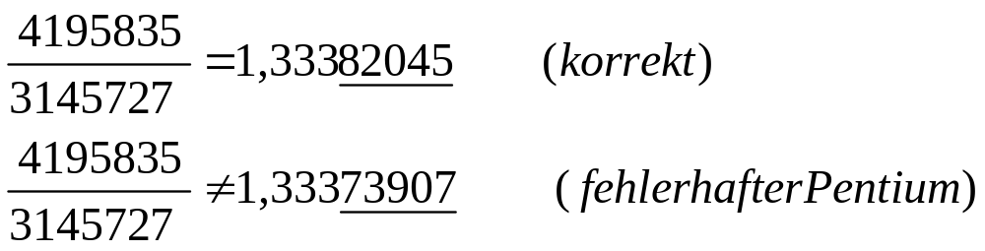
Motivation
Pentium-Bug: 480 Millionen US$ Kosten
  Ende 1993 Einführung des Pentium
  Umfangreiches Marketing für Markenname Pentium
  Oktober 1994 Prof. Thomas Nicely: FPU fehlerhaft
Lösung: größere Sorgfalt vor der Fertigung im Systementwurf
Notes:
Nicely an Lynchburg College, Virginia, berechnete im Juli 1993 Reziproke von großen Primzahlen und entdeckte Unstimmigkeiten bei den Ergebnissen und konnte nach Ausschluß aller anderen Felerquellen (zB Abschalten der FPU) nur die FPU, genauer der Befehl FDIV, als Fehlerquelle feststellen

Slide 4
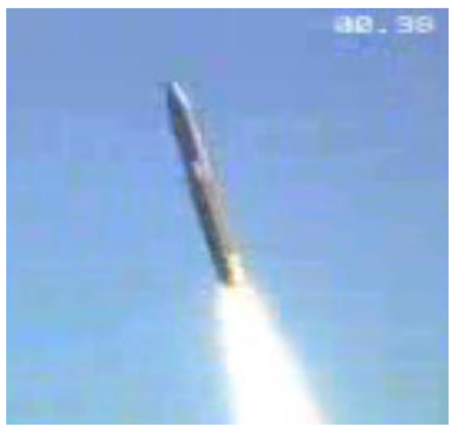
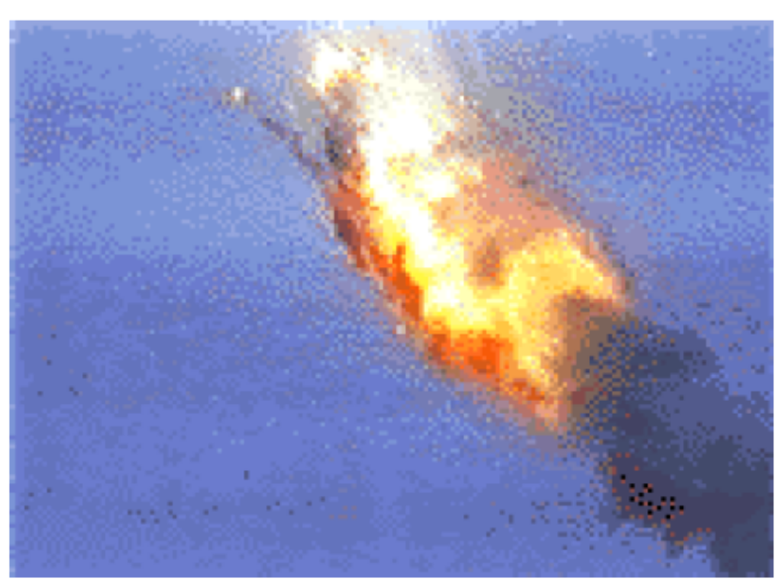
Motivation
Ariane 5-Bug: 1,7Mia DM (500Mio US$) Kosten
4.Juni 1996 Fehlgeschlagener Erstflug
  Software teilweise aus Ariane 4
  Nicht genug an neuen Raketentyp angepasst
  Pufferüberlauf bei Variable im Lenksystem durch Konvertierung von 64bit float in 16bit integer
Lösung: Exception-Handling
Notes:
Trägheitsnavigationssystem ungeprüft und identisch von Ariane 4 übernommen. Bis 36 Sekunden nach H0(=Start) problemloser Start. Bei Ariane4 wurde diese Konvertierung ebenfalls angewendet, nur hat Ariane5 eine viel höhere Steigrate als der Vorgänger. Durch die andere Flugbahn erreicht die Ausgleichsfunktion im Trägheitssystem einen zu großen Wert, sodaß es bei der Konvertierung zu einem Pufferüberlauf kommt. Da Exception Handling, obwohl Ada dieses vorsieht, nicht implementiert ist, wird der Fehlercode der Ausnahmebedingung als Flugbahndaten vom Steuerrechner gewertet. Die doppelte Auslegung des T-Systems ist umsonst, da sie den selben Fehler aufweist und sich ebenfalls abschaltet. Durch die Flugdaten werden die Steuerdüsen unsinnig gestellt bis die Scherkräfte die Rakete drohen, diese zu zerbrechen. Selbstzerstörung funktionierte zum Glück.

Slide 5
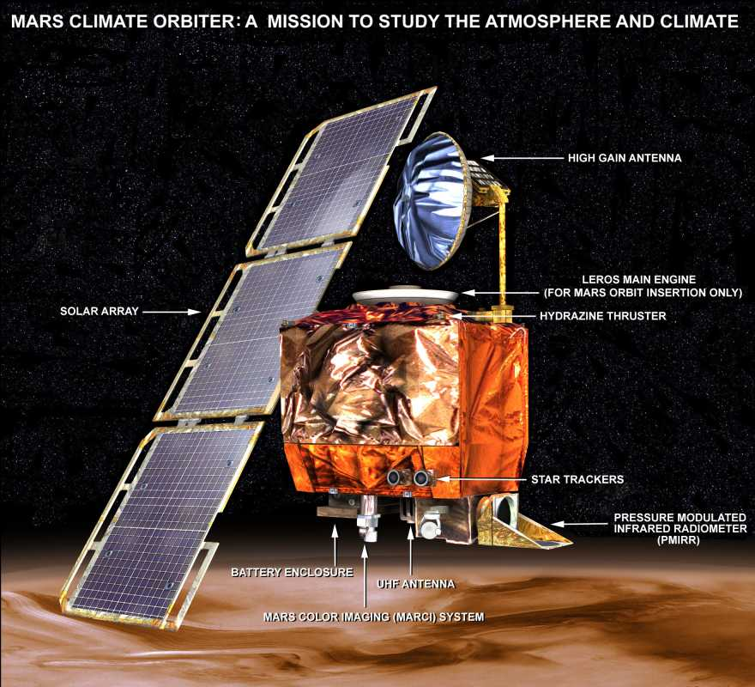
Motivation
Mars Climate Orbiter-Verlust: 161Mio US$
  Oft Kurskorrekturen nötig durch ungleichförmige Bauweise
  Impulsschübe um Faktor 4,45 zu stark durch Einheitenverwechslung:
    Schubtabelle gab Werte in Pfund x Sekunden (imperiales System) an
    Triebwerk wertete diese in Newton x Sekunden (SI-System)
Lösung:
  Einhalten internationaler Standards
  Verifikation des Verhaltens des Systems
  Erfahrenes Team
Notes:
4 Kurskorrekturen während des 9-monatigen Hinflugs. Die lag an dem großen einseitigen Sonnensegel, das durch den Sonnenwind zusätzlichen Drall erhielt. Durch Aerobraking an der Mars-Atmosphäre sollte erst eine elliptische, dann eine kreisförmige Bahn um den Mars erreicht werden. Nach dem 1. Umrunden der Marsschattens meldete sich die Sonde aber nicht mehr: Sie war verglüht oder wie ein Stein auf dem Wasser abgeprallt. Statt der angepeilten 140-155km Höhe lag der marsnächste Punkt bei 57km Höhe, maximal wären 85km möglich.

Slide 6
Verifikationsmethoden
Entspricht Realisierung der Modellspezifikation?
4 Methoden:
  Test
  Simulation
  Formaler Beweis
  Model Checking
Notes:
Testen ist sehr zeitaufwändig und einzelne Problemstellungen können nicht überprüft werden (Ariane5). Simulation ist preiswerter, nur kann man nicht alle Umwelteinflüsse abbilden. Somit bei beiden immer Fälle ,die nicht betrachtet werden.
Methoden, um zu beweisen, dass eine Spezifikation sich tatsächlich so verhält wie gefordert. Formaler Beweis zu zeitaufwändig (bei größeren Projekten). Somit bleibt Model Checking:

Slide 7
Model Checking
Idee: Abstrahieren der zu realisierenden Hard-/Software in Modell
  Problemstellung in ein einfaches, leicht verständliches Modell übernehmen
  Zusammen mit zugrunde liegender Variablenbelegung einem Model Checker übergeben
  Korrektheit bequem ausrechnen lassen
Meist reaktives System
  Interaktion mit Umgebung, oft nicht terminierend
  Nicht Ein-/Ausgänge, sondern Zustände des Systems modellieren

Slide 8
Model Checking
Vorteile:
  Automatisierte Überprüfung auch komplexer Systeme (durch Computerprogramme)
    Durch Simulation bzw. Test nicht (zu diesen Kosten) möglich
  Zustände jederzeit bekannt
    Fehlerpfad = Ursache bei Fehler
  Effizienter Entwicklungsprozess durch optimierte Fehleranalyse

Slide 9
Model Checking – Der Prozess
Modellierung Spezifikation Verifikation
Abstraktion zum Ausschluss irrelevanter und unwichtiger Details
Beschreibung des Modells
  Logische Formel

Slide 10
Model Checking – Der Prozess (2)
Modellierung Spezifikation Verifikation
Verhalten, welches das System erfüllen muss
  Binary Decision Diagrams BDD, basierend auf boolescher Logik
  Kripke-Struktur, basierend auf temporaler Logik
Model Checking = nur die Spezifizierung, die auf ein System angewendet wird, wird auf Korrektheit überprüft – nicht das System selbst
    Vollständigkeit der Spezifikation?

Slide 11
Model Checking – Der Prozess (3)
Modellierung Spezifikation Verifikation
Idealerweise vollkommen automatisch von Model Checker Software
Praxis: Überprüfung der Ergebnisse
  Negative result: Fehler im Modell
  False negative: inkorrekte Modellierung bzw. Spezifikation
  Fehlerpfad = Eigenschaften im System zum Zeitpunkt des Fehlers
Keine Terminierung möglich, wenn Modell zu umfangreich (für Computerspeicher)
  Weitere Abstraktion nötig

Slide 12
Kripke-Strukturen
Temporale Logik
Modellierung des Systems unter Berücksichtigung der Verhaltensänderung über die Zeit
Einsatz bei Spezifikation nebenläufiger Systeme
  z.B. Reaktive Systeme
    (a-)synchrone Schaltungen
    Betriebssysteme

Slide 13
Exkurs Nebenläufige Systeme
Gleichzeitig arbeitende Komponenten, miteinander kommunizierend
Unterscheidung in
  Art der Ausführung
    Synchron: alle Komponenten führen Arbeitsschritt zu einem gegebenen Zeitpunkt aus
    Asynchron: zu gegebenem Zeitpunkt führt nur eine Komponente einen Arbeitsschritt aus
  und Kommunikation
    Gemeinsame Variablen, lesender und schreibender Zugriff
    Austausch von Nachrichten über Queues
    Handshaking-Protokolle

Slide 14





Kripke-Strukturen - Aufbau
M=(S,S₀,R,L)
  ist eine totale Transitionsrelation (für jeden Zustand s S existiert ein Folgezustand s‘ in S mit R(s,s‘))
  ist eine Beschriftungsfunktion, die jeden Zustand auf eine Menge A von atomaren Aussagen (=Eigenschaften) abbildet

Slide 15

Kripke-Strukturen – Aufbau (2)
KS schaltet und Beschriftungsfunktion L nimmt Änderungen im System in Abhängigkeit der Belegung des aktuellen Zustands vor
Granularität der Transitionen beachten
  Zu grob, fehlen Transitionen, die in Praxis eintreten
  Zu fein, existieren Transitionen, die in Praxis nie eintreten
Pfad
  Sequenz von (durch Transitionen vorgegebenen) Zuständen
  Π = s₁s₂s₃… mit s_{i} S

Slide 16

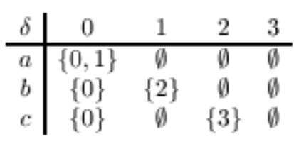
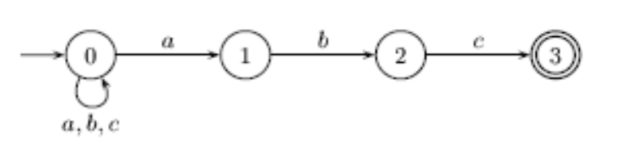
Kripke-Struktur <> Endlicher Automat
M=(S,S₀,R,L)
  S – Menge von Zuständen
  S₀ – Menge von Startzuständen
  R – Transitionsrelation
  L – Beschriftungs-Funktion
M=(S,∑,R,S₀,E)
  S – Menge von Zuständen
  ∑ - Eingabealphabet
  R – Transitionsrelation
  S₀ – (Menge von) Startzuständen
  E - Endzustände

Slide 17
Kripke-Struktur - Beispiel
System berechnet x:=(x+y) mod 2; x,y D={0,1} und startet bei x=1, y=1
  S₀(x,y) ≡ x=1 ∧ y=1
  R(x,y,x‘,y‘) ≡ x‘=(x+y) mod 2 ∧ y‘=y
Spezifikation als Kripke-Struktur
  M=(S, S₀,R,L)
    S=D x D
    S₀={(1,1)}
    R={((1,1),(0,1)), ((0,1),(1,1)), ((1,0),(1,0)), ((0,0),(0,0))}
    L((1,1))={x=1,y=1}, L((0,1))={x=0,y=1}, L((1,0))={x=1,y=0}, L((0,0))={x=0,y=0}
Einziger Pfad (1,1)(0,1)(1,1)(0,1)… ist die einzige Berechnung des Systems

Slide 18
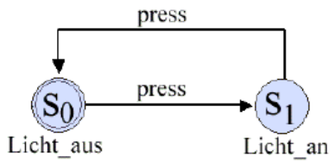
Kripke-Struktur – Beispiel 2
KS M = (S, S₀, R, L) mit
  S={s₀, s₁}
  s₀ ist Startzustand
  R ={(s₀,s₁), (s₁,s₀)}
  L(s₀)= {Licht_aus}
  L(s₁)= {Licht_an}
Zu verifizierende Spezifikation:
  EF (Licht_an)
    (Licht_an) entlang ≥ Pfad erfüllt
    Siehe CTL

Slide 19
Kripke-Struktur – Beispiel 2
S(Licht_an)={s₁}
  Menge der Zustände, bei denen „das Licht ist an“ wahr ist
S(EF(Licht_an))={s₀,s₁}
  Menge der Zustände, bei denen „das Licht ist an“ auf irgendeinem Pfad in einem zukünftigen Zustand wahr ist
S₀ in S(EF(Licht_an)), somit trifft Spezifikation auf das System zu

Slide 20
Literatur
Clarke, E. M. et al.: Model Checking. Cambridge, London: MIT Press, 2001
Thomas Jegust: Seminar Logik in der Informatik, 10.2003. Internet: http://www.uni-koblenz.de/~peter/LogikInformatik-WS0304/ausarbeitungen/Jegust.pdf [01.11.2006]
Köbler, J.: Theoretische Informatik II, Vorlesungsskript, 22.01.2001.
Martin Glinz: Fallstudie Ariane Flug 501, 1998. Internet: http://www2.informatik.uni-jena.de/~nez/rechnerarithmetik/Ariane/fallstudie_ariane_501.pdf [05.11.2006]

